Slide 1
CORSO DI FISICA APPLICATA
Docente:
Lascialfari Alessandro

Slide 2
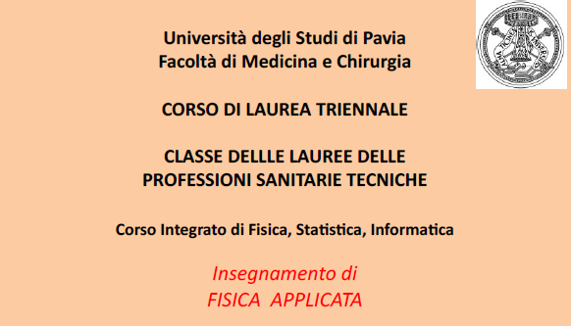
A.A. 2020/2021
Docente : Lascialfari Alessandro

Slide 3
Lascialfari Alessandro
Università degli studi di Pavia - Dipartimento di Fisica (II° piano)
Via A. Bassi 6 - Pavia
Recapiti :
E-mail : alessandro.lascialfari@unipv.it ; Tel : 0382 – 987499
Sito web : https://sites.unimi.it/lascialfari/didactics.htm
Ricevimento studenti : su appuntamento
Esame : solo scritto (con eventuale orale per incrementare il voto)

Slide 4
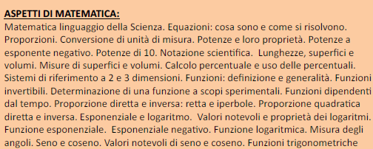
Nozioni propedeutiche di Matematica

Slide 6
Esempio di esame scritto
Tempo a disposizione : 1 ora

Slide 7
MATERIALE DIDATTICO CONSIGLIATO
* Libro di testo : A. Lascialfari, F. Borsa, A. M. Gueli, Principi di Fisica per indirizzo biomedico e farmaceutico, Edizioni Edises, seconda edizione
* Eserciziario : R. Serway, J. Jewett, Guida allo studio e alla soluzione dei problemi da: Principi di fisica, Ed. Edises
* Matematica :
Ronald C. Davidson, Introduzione alla matematica per il corso di Fisica : Metodi Matematici per un Corso Introduttivo di Fisica, Ed. Edises
P. Montagna, A. Panzarasa, Dalla matematica alla fisica: richiami di matematica e semplice esercizi di fisica tra scuola superiore e università, Ed. CLU, Pavia 2003
Altri testi :
* F. Borsa, S. Altieri, Lezioni di Fisica con Laboratorio, Ed.Goliardica
* F. Borsa, G. Introzzi, D. Scanicchio, ELEMENTI DI FISICA – per diplomi di indirizzo medico biologico, ed. UNICOPLI (1997)
* D. Scannicchio, Fisica Biomedica, ed. Edises, III edizione, 2013
* D. Scannicchio, Esercizi e problemi di Fisica -­‐ con indirizzo medico biologico, ed. Unicopli, Milano, 1996

